Slide 1
Перспективы поиска гамма-квантов сверхвысоких энергий на российских установках.
Л.Кузьмичев (НИИЯФ МГУ)
Сессия СЯФ РАН, ОИЯИ, Дубна, 5 апреля 2024 года
План доклада
1. Галактические источники космических лучей
2. Экспериментальные методы наземной гамма-астрономии
3. Гамма-установки Северного полушария ( не включая российские установки)
4. Результаты в области энергии выше 100 ТэВ
5. Российские установки - история, результаты, перспективы

Slide 2
1. Галактические источники космических лучей

Slide 3
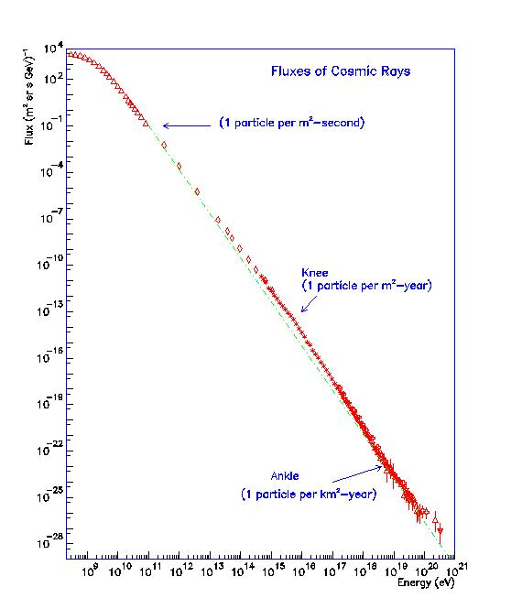
Энергетический спектр космических лучей
P (E) = ΔP/ ΔE = A E ^{– γ}
γ : от 2.7 до 3
1 частица/ м² сек
E < 10¹⁷ эВ - Галактические
космические лучи
E > 10¹⁸ эВ - Метагалактические
космические лучи
«Колено» в спектре
1 частица/ м² сек
10 ⁴¹ эрг/сек
Взрывы
сверхновых
10 ³⁸ эрг/сек
?

Slide 4
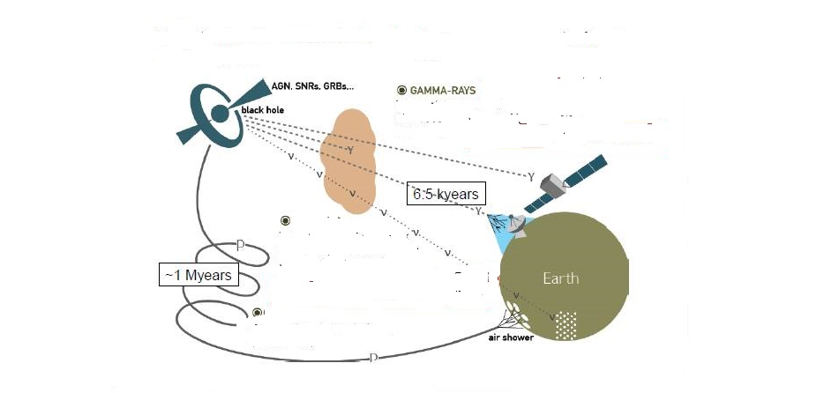
Гамма-кванты и нейтрино
P + P π⁺ + X ν
P + P π⁰ + X γ
Поглощение гамма-квантов
γ + γ_{ф} е⁺ + е⁻
Для E_{γ} =1 ПэВ длина
поглощение 8 Кпарсек
( расстояние от Солнца до
центра Галактики)
Движение
протонов
в магнитном
поле
P
pP

Slide 5
Какие астрофизические источники могут ускорять космических лучи до ПэВных энергий?
Остатки сверхновые звезды (SNR)
Пульсарные туманности (PWN)
3. Пульсары в двойных системах
4. Области активного звездообразования
5. Черная дыра в центре Галактики
6. Гамма-всплески
Правило Хилласа
Emax = v/c ×Ze × B × L × η
Ze – заряд ядра
B – магнитное поле
L – размер источника
η = 0.05-1

Slide 6
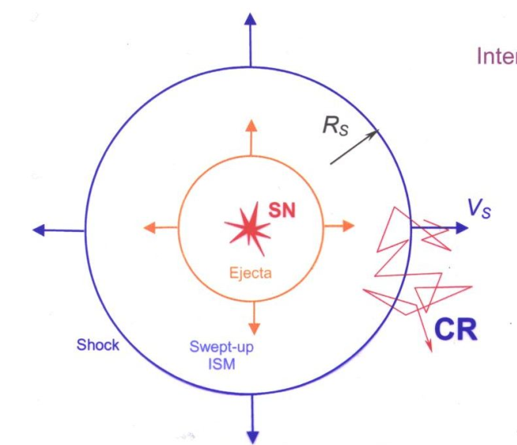
Одиночные Сверхновые звезды
Кинетическая энергия
оболочки ~ 10⁵¹ эрг., 10% энергии переходят в космические лучи
Диффузионное ускорения космических лучей
на фронте ударной волны ( Крымский, Белл, 1977)
Оболочка
Сверхновой
М~ массе
Солнца
Какая максимальная энергий ?
Emax ~ 100 ТэВ
2010 Emax ~ 1 ПэВ
2020 Emax ~ 100 ТэВ
u_{s}
Какая максимальная энергия ?

Slide 7
Пульсарные туманности (PWN)- взрыв сверхновой с образованием нейтронной звезды
Источник энергии – вращающаяся нейтронная звезда
Излучаемая энергия - dE/dt = 10³⁵ - 10³⁹ эрг/сек
оболочка
2000 км/c
пульсар
Emax = 2 ПэВ × Z × η × ( dE/ dt / 10³⁶ эрг/сек )^{1/2}
η – «эффективность» пульсара – 0.1 -1
Стоячая
ударная
Волна ( TS)
- 0. 1 пс
E max для протона может достигнуть ~ 60 ПэВ
для электрона ~ 5-10 ПэВ
Пульсарный ветер (электроны протоны)

Slide 8
Пульсары в двойных системах
Пульсарный ветер сталкивается со звездным
ветром массивных горячих звезд ( ОВ- звезды)
Протоны могут ускорятся до 10 ПэВ
( Bykov et al 2021. 2024)
Возможно такой механизм рождения
Пэвного фотона зарегистрированный LHAASO от
источника J2032+4127, возможно гамма-кванты
от этого источника видели на установке Ковер-2

Slide 9
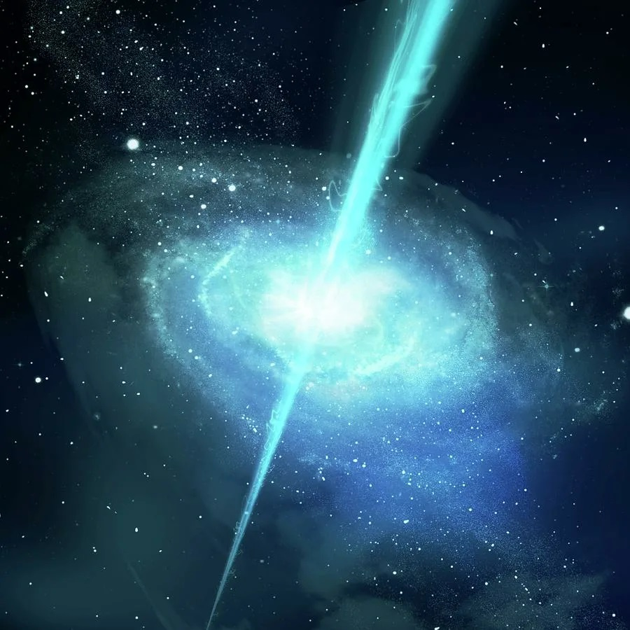
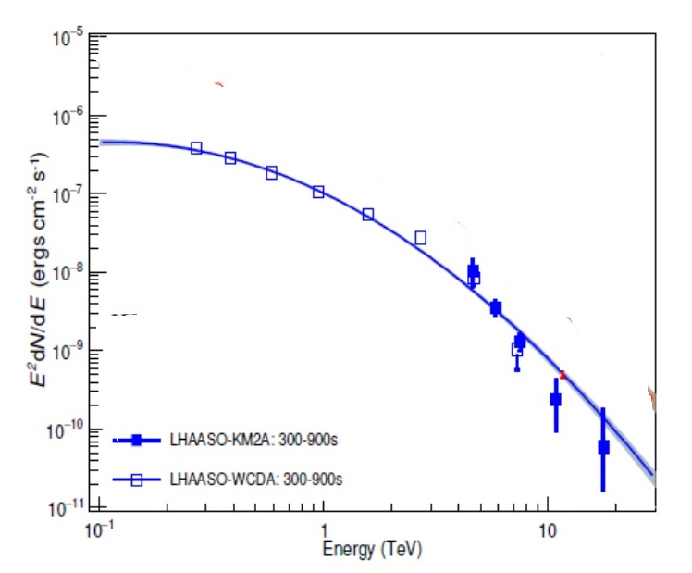
Гамма-всплески (GRB)
джеты
Гамма-всплеск : гравитационный коллапс массивных звезд с
выбросом намагниченной плазмы с Лоренц фактором
Г = 300 -400 в струи (джеты) с углом раствора 2-4 градуса.
Полное энерговыделение 10⁵² - 10⁵³ эрг ( М_{ʘ}c² = 2 10⁵⁴ эрг)
Доминируют гамма-кванты с энергией 1-10 МэВ.
Длительной всплеска от 2 сек до нескольких часов.
Частота ~ 1 в сутки, в Галактике 1 всплеск за 10⁵ лет
Гамма-всплески – возможные источники космических лучей
предельно высоких энергий ( до 10 ²⁰ эВ) и Галактических
космических лучей.
C 2019 г. зарегистрировано
5 гамма-всплесков с гамма-квантами ТэВной энергии
Спектр гамма от GRB221009
до 18 ТэВ
Самый мощный гамма-всплеск
GRB221009 ( октябрь 2022) с расстояния
700 Мпс.
Если в GRB ускоряются протоны
до энергии 10²⁰ эВ, то они долетят до
Земли через 5-10 лет.
Фотон с
энергий
250 ТэВ !?
Установка
Ковер
LHAASO

Slide 10
2.Экспериментальные методы наземной гамма-астрономии

Slide 11
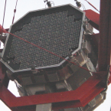
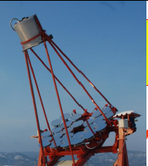
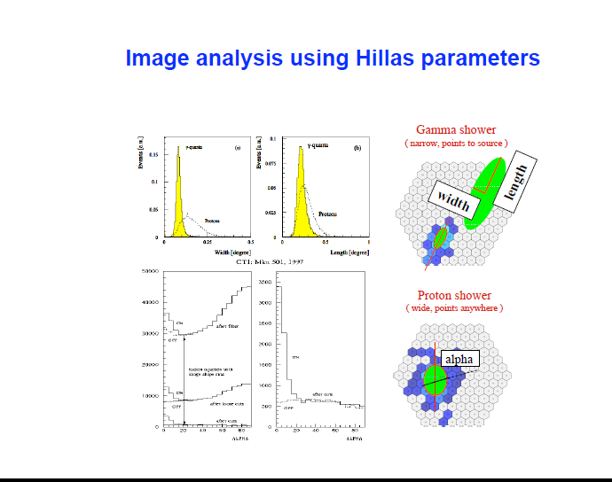
Атмосферные черенковские гамма-телескопы
( IACTs – Imaging Atmospheric Cherenkov telescopes)
Гамма –квант (>50 ГэВ)
Камера телескопа
500-1000 пикселей
Стерео метод
ШАЛ
в атмосфере
ШАЛ
Черенковский
свет
Режекция событий от
космических лучей на
уровне 10⁻⁴ по форме
изображения в камере
Эффективная площадь=10⁵ m²
Черенковский телескоп
(IACT – Imaging Atmospheric Cherenkov Telescope)
ШАЛ от гамма- кванта
ШАЛ от протона
Энергетический порог ~ 1 / ( площадь зеркал)
10 м² 1 ТэВ 200 м² 50 ТэВ

Slide 12
Установки, регистрирующие заряженную компоненту ШАЛ
Гамма –квант (>1 TэВ)
Энергетический порог:
для высоты 4000 м ~ 1 ТэВ
для уровня моря ~ 1 ПэВ
Регистрация заряженных частиц ШАЛ (электроны и мюоны) и черенковского
света системной разнесенных детекторов
ШАЛ
малое число мюонов.
В протоном ШАЛ мюонов
в 10 раз больше, чем в
ШАЛ от гамма
«Компактность»
Установка HAWC
Режекция ШАЛ от
протонов
Eγ = 20 TeV Ep = 20 TeV
ФЭУ Ø 50 см
вода
Ø 6.8 м
В установке LHAASO 1100 мюонных
детекторов

Slide 13
3. Гамма-установки Северного полушария ( не включая российские установки)

Slide 14
Гамма-телескопы в Северном полушарии
( работающие и в стадии создания ( красный шрифт))
IACTs : Veritas, MAGIC, CTA-North –
низкие энергии ( 20 ГэВ – 50 ТэВ)
Высокогорные: HAWC, LHAASO, Tibet ( 1 ТэВ- 1ПэВ)
ASRTI Mini- Array ( на Канарах)
1 ТэВ – 200 ТэВ
ASTRI: 9 телескопов
650 х 270 м -

Slide 15
Высокогорные установки
HAWC (Мексика)
4100 м
LHAASO ( Китай)
4410 м
Tibet( Китай)
4300 м
LHAASO : 1 km² , 5200 сцинтилляционных детекторов, 1200 водных мюонных детекторов
HAWC: 0.02 km² , 300 водных баков
Tibet : 0.06 km² , 64 водных мюонных детекторов ( 1/20 LHAASO

Slide 16
4. Результаты в области энергии выше 100 ТэВ
( Tibet, HAWC, LHAASO)
12 источников LHAASO с максимальной энергией фотонов выше 100 ТэВ
Такие источники принято назвать ПэВатронами.
Поток фотонов при этой энергии ( 0.3 – 3) × потока фотонов от Краба
Источник RA (°) dec. (°) σ (>100 TeV) Emax (PeV) тип источника
J0534+2202 83.55 22.05 17.8 1.3 ± 0.11 PWN ( CRAB)
J1825-1326 276.45 −13.45 16.4 0.42 ±0.16 UNID
J1839-0545 279.95 −5.75 7.7 0.21 ± 0.05 UNID
J1843-0338 280.75 −3.65 8.5 0.26 ± 0.10 UNID
J1849-0003 282.35 −0.05 10.4 0.35 ± 0.07 UNID
J1908+0621 287.05 6.35 17.2 0.44 ± 0.05 UNID
J1929+1745 292.25 17.75 7.4 0.71 ± 0.07 UNID
J1956+2845 299.05 28.75 7.4 0.42 ± 0.03 UNID
J2018+3651 304.75 36.85 10.4 0.27 ± 0.02 PWN
J2032+4102 308.05 41.05 10.5 1.42 ± 0.13 PWN
J2108+5157 317.15 51.95 8.3 0.43 ± 0.05 UNID
J2226+6057 336.75 60.95 13.6 0.57 ± 0.19 PWN +SNR

Slide 17
5. Российские установки - история, результаты, перспективы

Slide 18
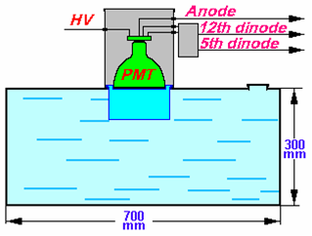
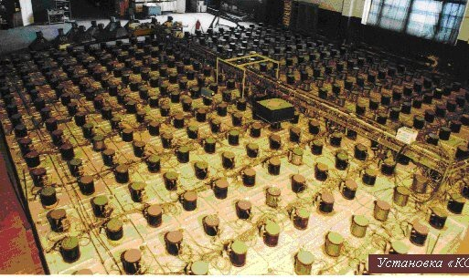
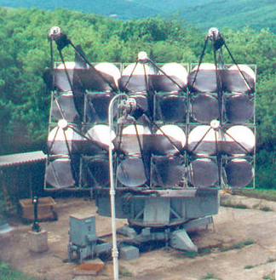
История гамма-астрономии в СССР и России
Гамма-телескоп А.Е. Чудакова
в Крыму (1960-1965)
Ковер ( БНО)
196 м²
1972 -
ШАЛОН
(ТШНВС,ФИАН,
1990- 2010)
ГТ-48,
Крым,
А.Степянян.
1985-2000

Slide 19
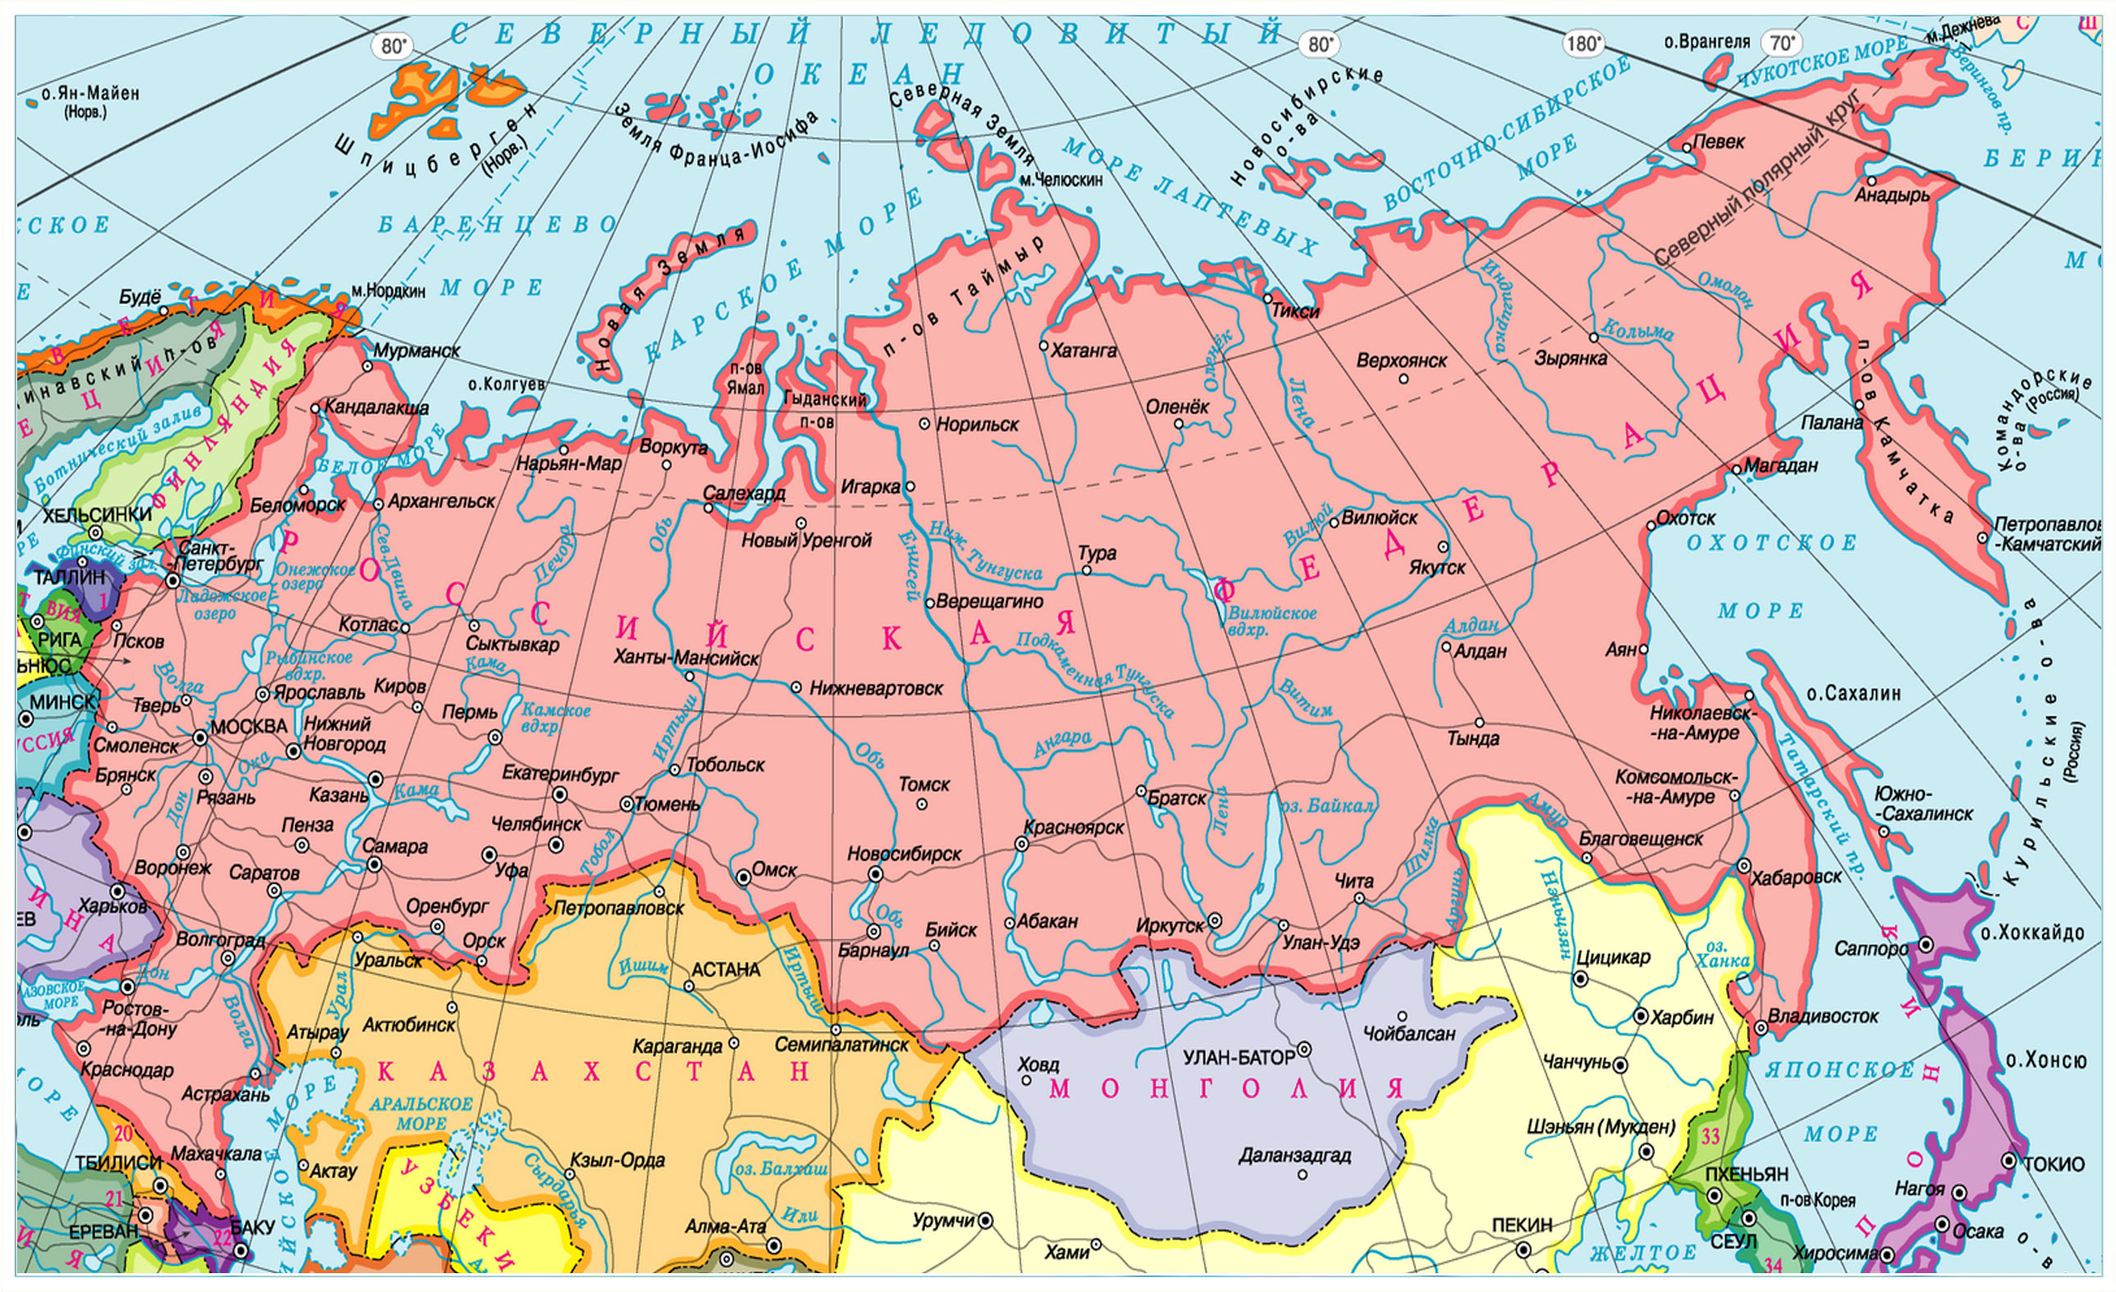
Современные российские установки
ЯкуШАЛ
НЕВОД
TAIGA
КОВЕР
ТШВНС

Slide 20
Институты, участвующие в работах по гамма-астрономии высоких энергий
АлГУ (Барнаул)
ИГУ ( Иркутск)
ИЗМИРАН (теория)
ИКФИА (Якутск)
ИЯИ РАН
ИЯФ ( Новосибирск)
КБГУ (Нальчик)
НИИЯФ МГУ
НИЯУ МИФИ
ОИЯИ
ФИАН им. Лебедева
Физтех им. Иоффе

Slide 21
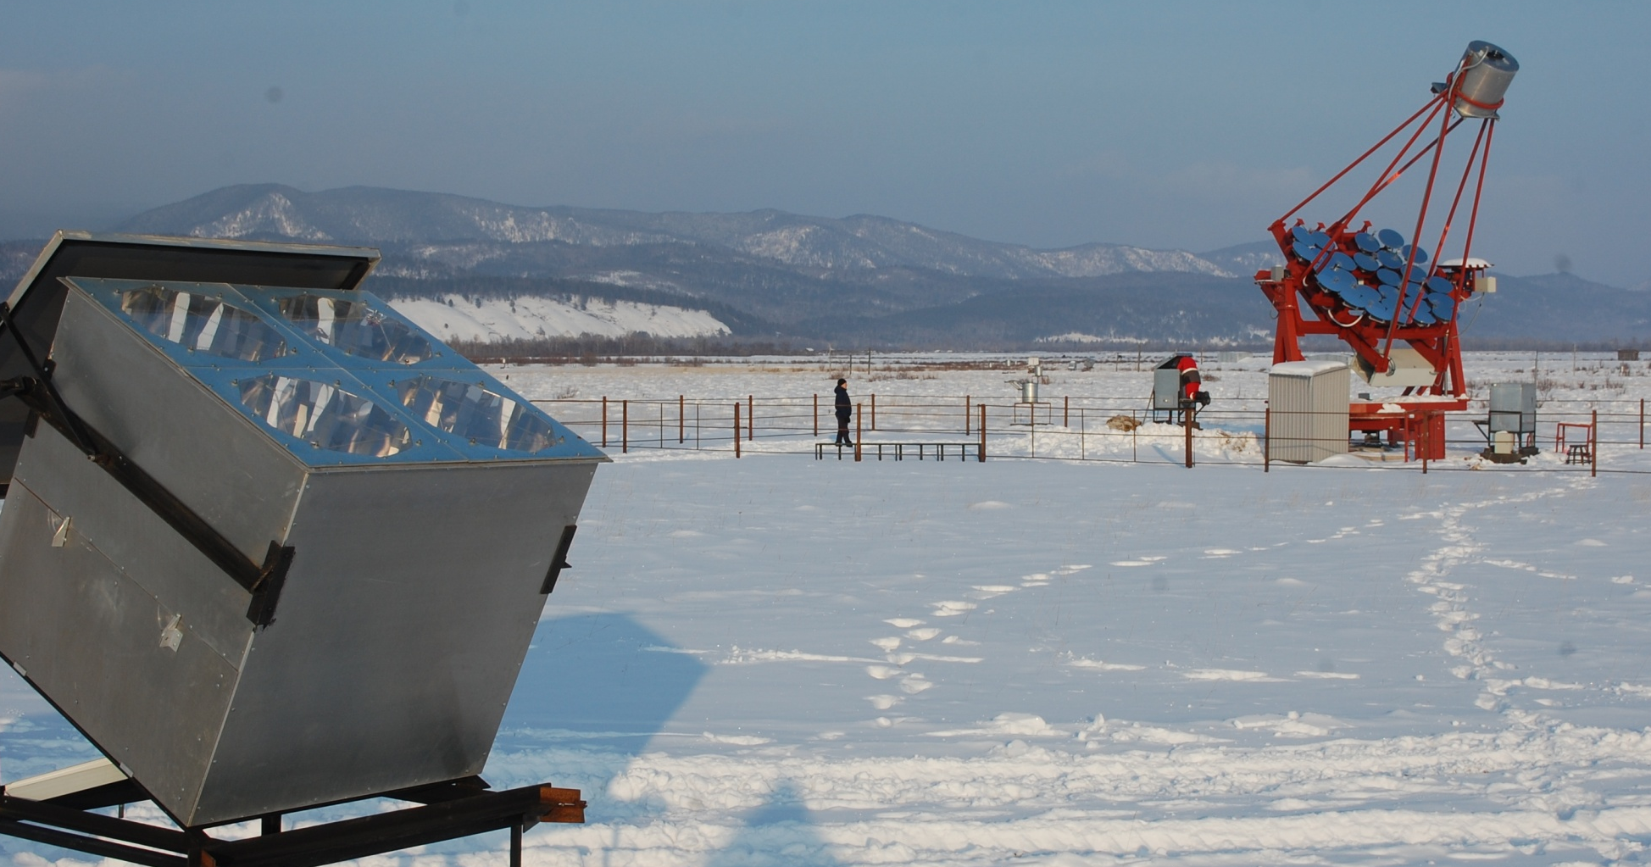
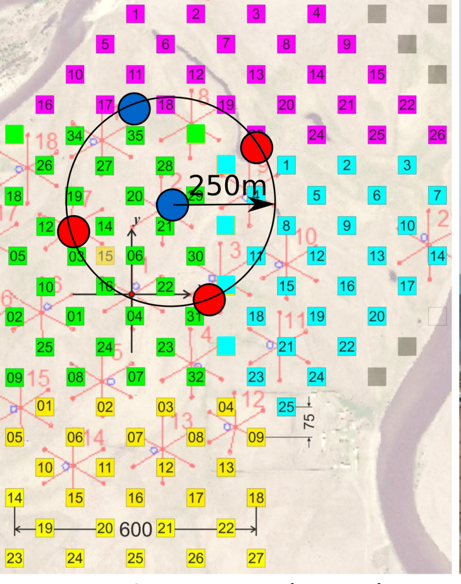
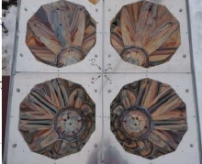
TAIGA -1(Tunka Advanced Instrument for cosmic rays and Gamma-ray Astronomy)
Эффективная площадь ~ 1 км²
TAIGA-HISCORE:
Черенковских станций
Угловое разрешение ~ 0.2°
Порог 50-60 ТэВ
TAIGA-IACT
40 см
Зеркало – 10 м²
Камера -600 ФЭУ
Порог 2-3 ТэВ
ФЭУ
Ø20 см
FoV ~ 0.6 стер

Slide 22
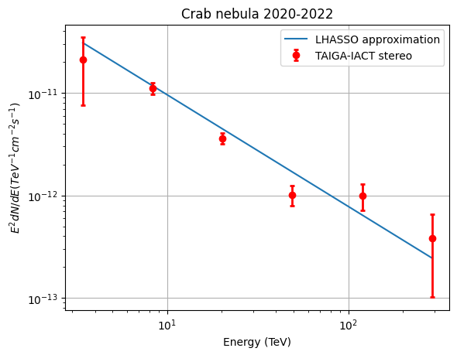
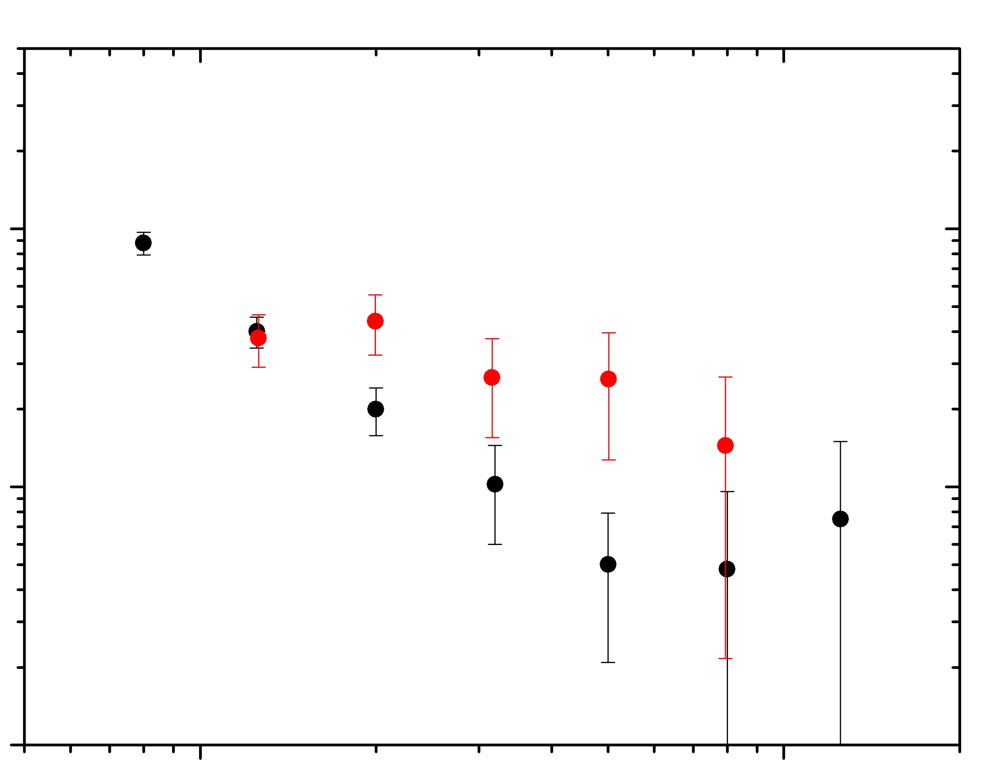
Спектр гамма-квантов от Крабовидной туманности
Спектр построен по данным 2 телескопов
(стерео метод), за 158 часов наблюдения.
Уровень значимости 12 сигма,
12 событий с энергией выше 100 ТэВ
Показатель наклона аппроксимации
LHAASO -3.2 : E^{-3.2}
TAIGA
10⁻¹²
LHAASO
При работе 5 телескопов за 300 часов
наблюдения ожидает 50 событий с
Энергий выше 100 ТэВ
«Ожидаемый» спректр при условии,
спектр в источнике имеет показатель
наклона -2.9
E² dN/dE(TeV⁻¹ cm⁻² s⁻¹ )
10⁻¹³
10⁻¹⁴
10² 10³ Еnergy (TeV)_

Slide 23
Ближайшие планы
1. Наблюдение гамма-источников и гамма-всплесков
2. Введение в строй 4 и 5 телескопов
3. Внешние станции TAIGA-HiSCORE для увеличения площади до 2 км²
Проект новой установки.
Завершения развертывания установки TAIGA-Muon (площадь мюонных детекторов
250 м² ) для поска гамма-квантов с энергией выше 1 ПэВ

Slide 24
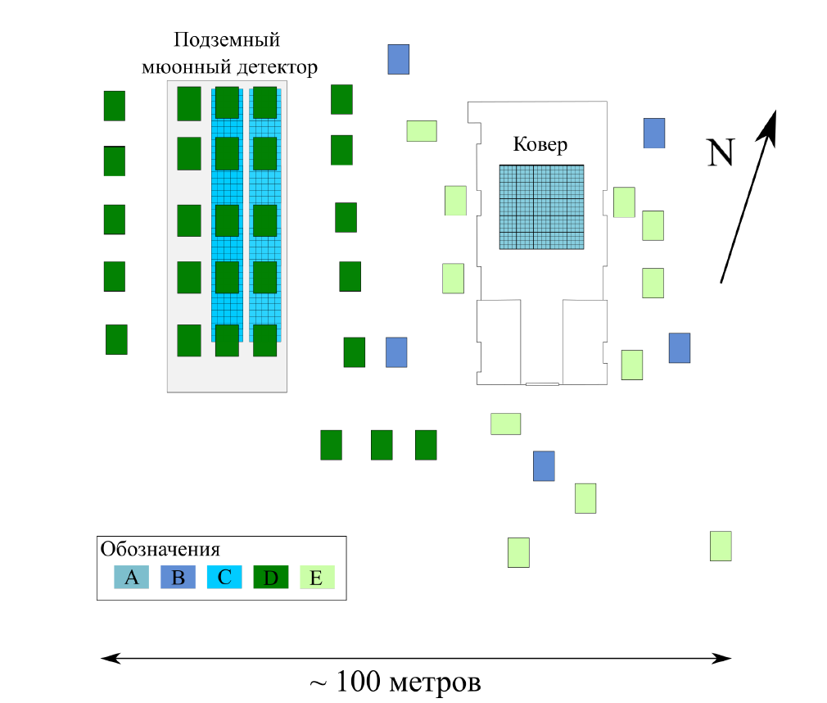
От установки Ковер -2 к Ковёр-3
Установка на высоте
1700 м над уровнем моря
Старые выносные
пункты регистрации ( 6 )
Изменения в установке
Площадь
От 200 м² до 10⁴ м²
Угловое разрешение
от 4.7° до ~ 1°
площадь мюонных детекторов
от 175 м² до 410 м²
Энергетический порог
от 250 ТэВ до ~ 30 ТэВ ?
Новые пункты
регистрации
(40)

Slide 25
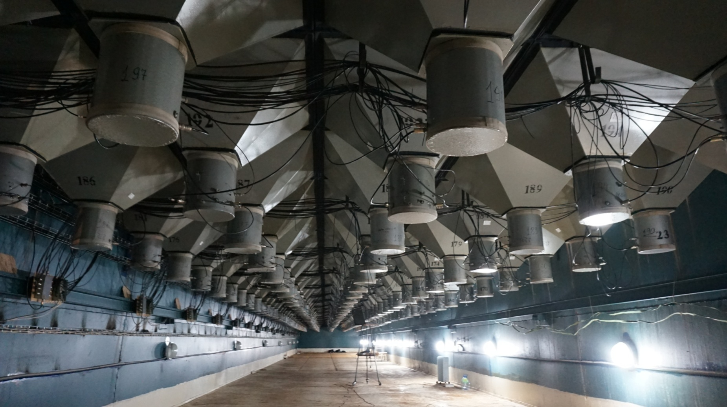
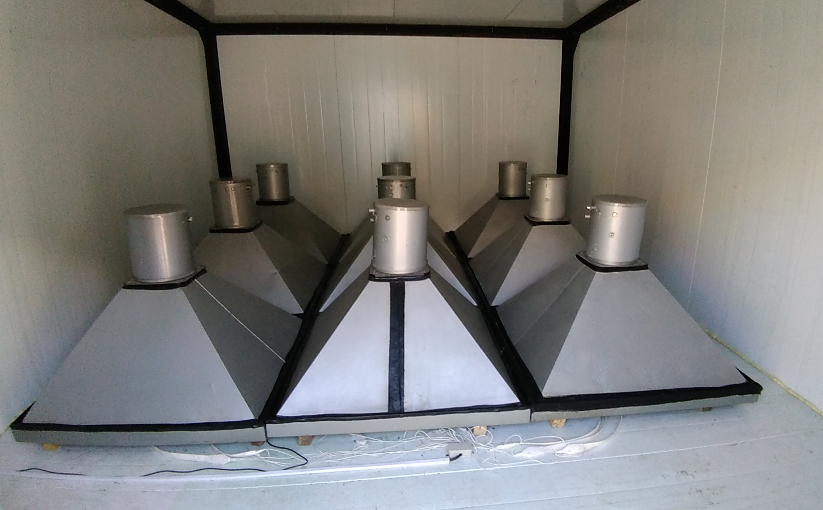
Новые детекторы установки Ковер
Детекторы внешних станций
9 м²
Мюонные детекторы

Slide 26
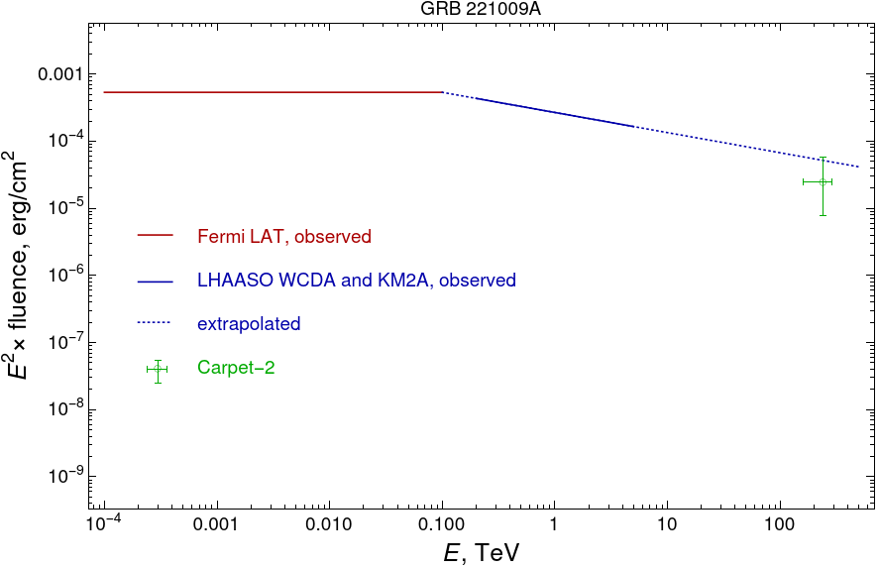
Научная программа установки КОВЕР-3
Поиск фотонов с энергией ≥ 100 ТэВ:
- от транзиентных астрофизических объектов (гамма-вспески, гравитационные волны) по алертам от сети AMON/GCN ( Astrophysical Multimessenger Observatory Network /Gamma-Ray Coordinates Network)
-от областей локализации нейтрино высокой энергии, зарегистрированных нейтринными телескопами IceCube и Baikal-GVD.
-Диффузного гамма-излучения и локальных источников.
GRB 221009 A 750 мпс.
Новая физика
Обрыв
Свекра
при20 ТэВ

Slide 27
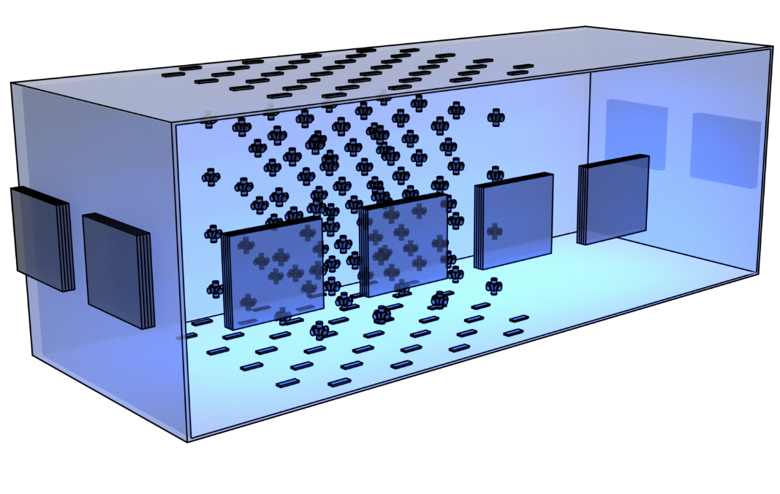
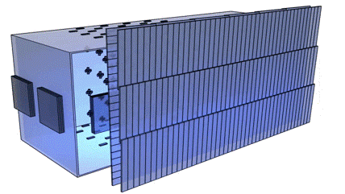
Экспериментальный комплекс НЕВОД
Система калибровочных телескопов
НЕВОД
234 м²
ТРЕК –
2×250 м²
дрейфовые камеры
ДЕКОР
8 × 8.4 м²
Стримерные
Камеры

Slide 28
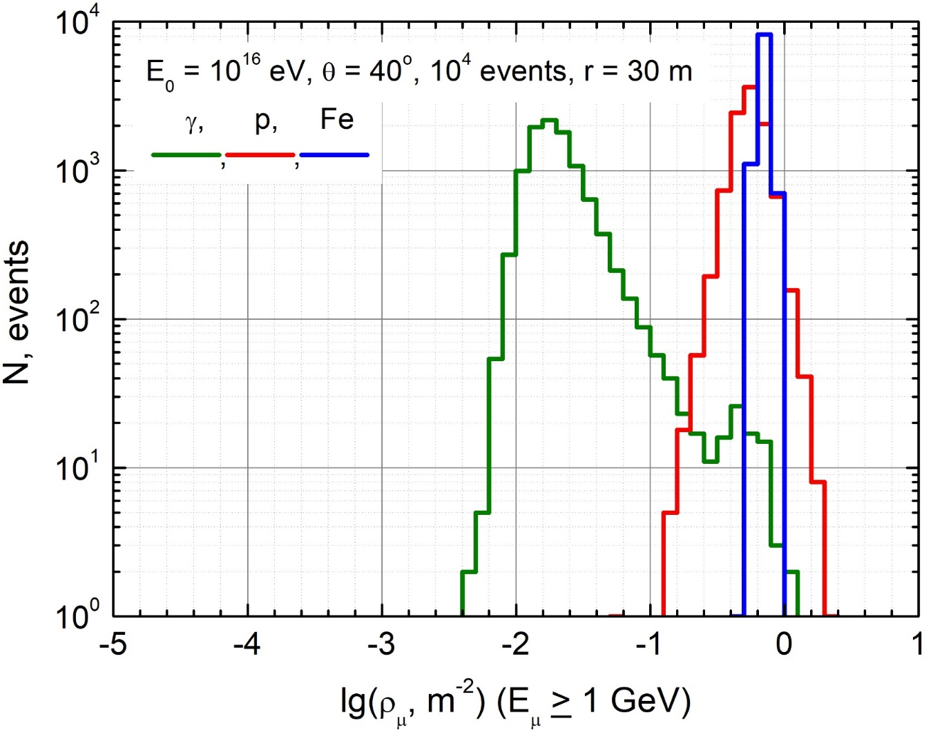
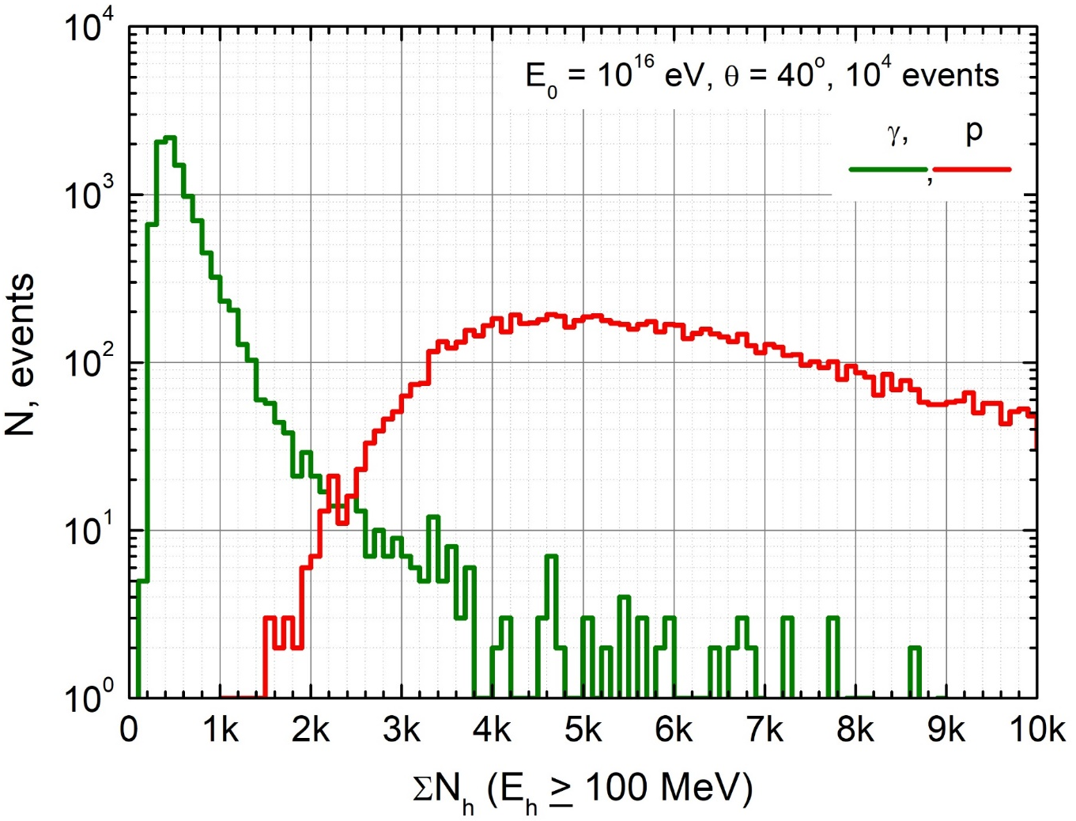
Выделение гамма-квантов на фоне событий от космических лучей
По адронам
( нейтронные детекторы)
По мюонам
(НЕВОД)
Возможно достичь уровня режекции 10⁴

Slide 29
Возможности гамма-астрономии на экспериментальном комплексе НЕВОД
Существующая конфигурация мюонных и нейтронных детекторов позволяет разделять ШАЛ от гамма-квантов и адронов с фактором режекции на уровне ⁓10⁴.
Для решения этой задачи необходимо изменить триггерную систему и подготовить новое программное обеспечение.
Для обеспечения надежного поиска источников гамма-квантов сверхвысоких энергий необходимо существенное улучшение точности угловых измерений, которое может быть достигнуто путем расширения имеющихся установок для регистрации электронно-фотонной и нейтронной компонент за счет создания удаленных кластеров.

Slide 30
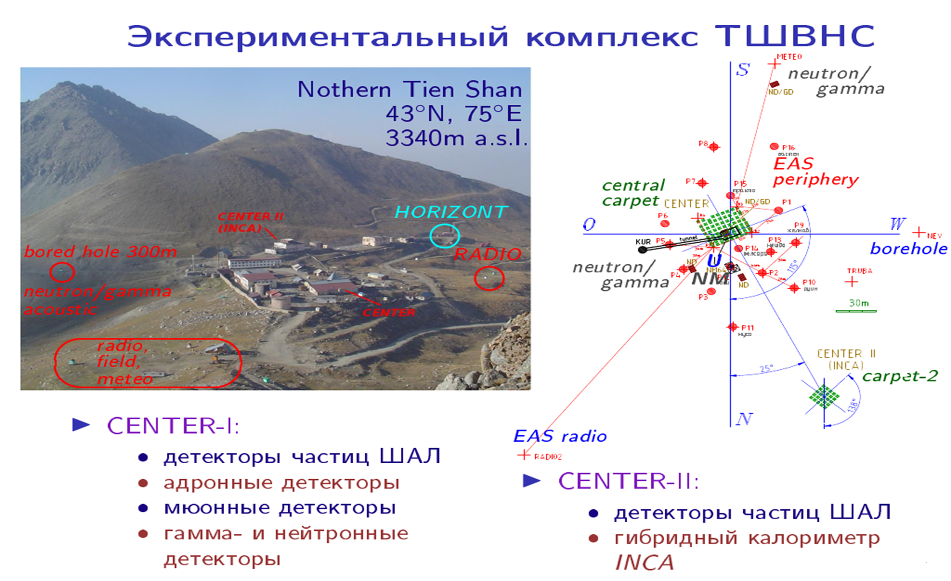
Тянь-Шанская высокогорная научная станции ФИАН ( 3340 м на уровне моря)
Ливневая система (“ковер” с плотным расположением сцинтилляторов для регистрации оси ШАЛ с энергией, превышающей (0.3 - 1) ПэВ);
Периферийные сцинтилляционные детекторы (для измерения плотности потока частиц ШАЛ на периферии ливня);
Временная система быстрых сцинтилляционных детекторов (для определения направления прихода ШАЛ по времени задержки сигналов);
Нейтронный монитор и распределенная система детекторов тепловых нейтронов и мягких гамма-квантов (для регистрации испарительных нейтронов и связанного с ними гамма-излучения);
Детекторы для регистрации мюонной компоненты ШАЛ (мюонный годоскоп, мюонный телескоп и подземный нейтронный детектор, предназначенный для регистрации испарительных нейтронов, которые образуются при прохождении мюонов высокой энергии через мишень из плотного вещества);
Ионизационный калориметр состоящий из верхнего гамма-блока и нижнего адронного блока, разделенных двухметровым зазором.
Центральный детектор – 1000 м²
Периферийные станции – 7000 м²

Slide 31
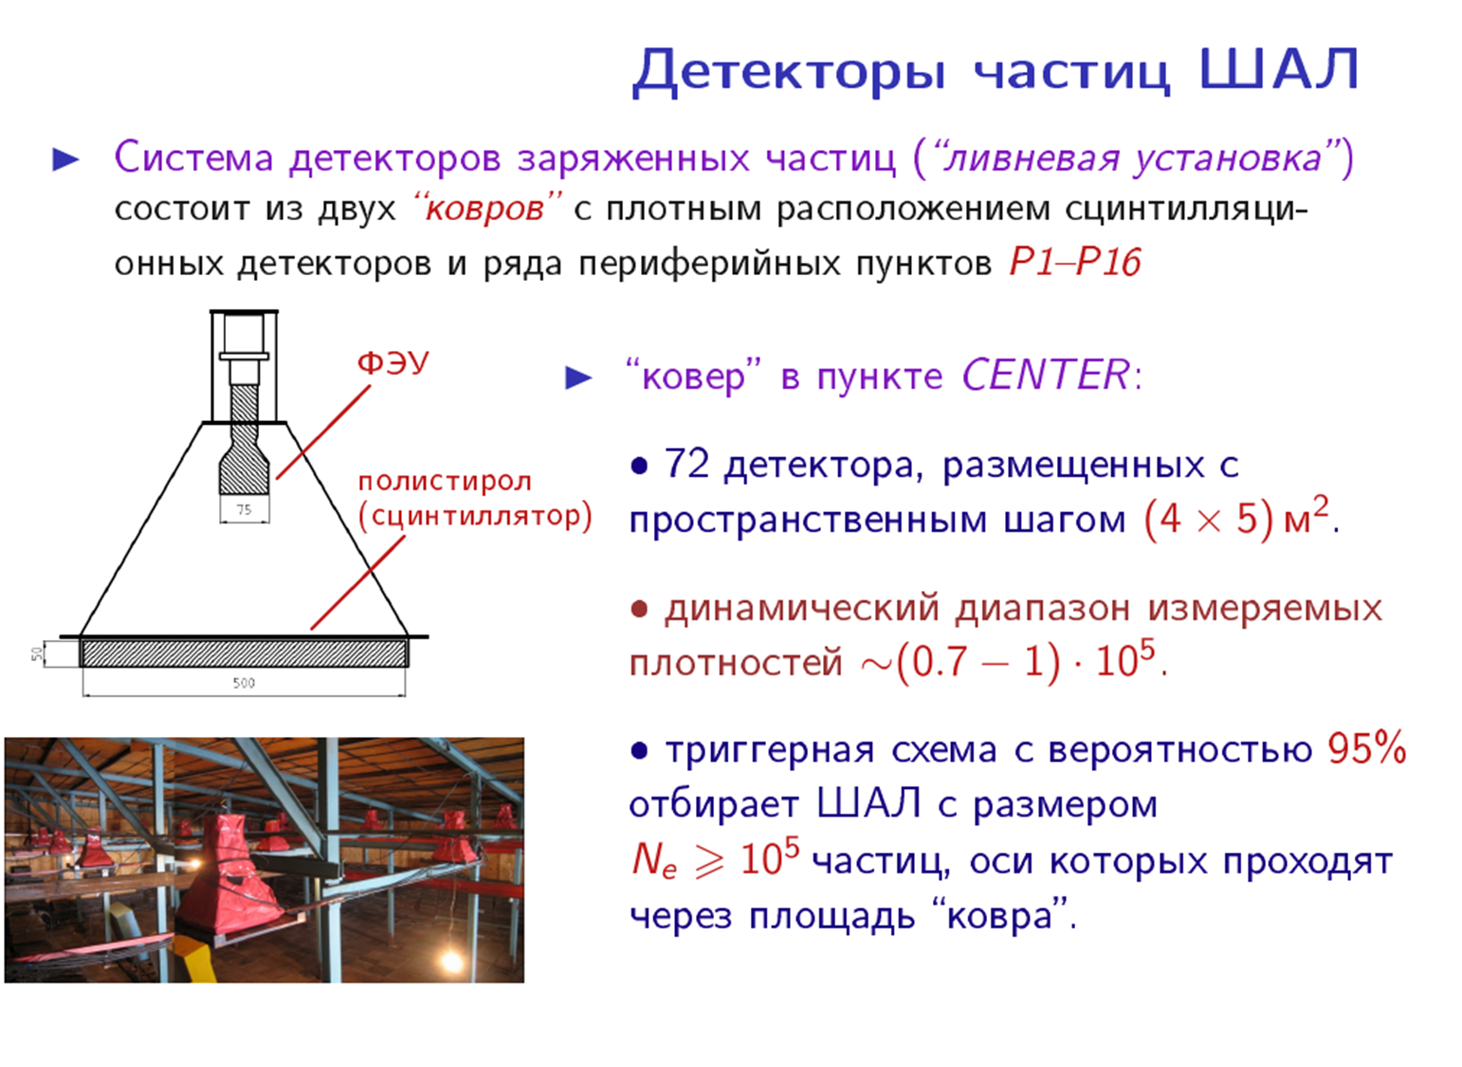
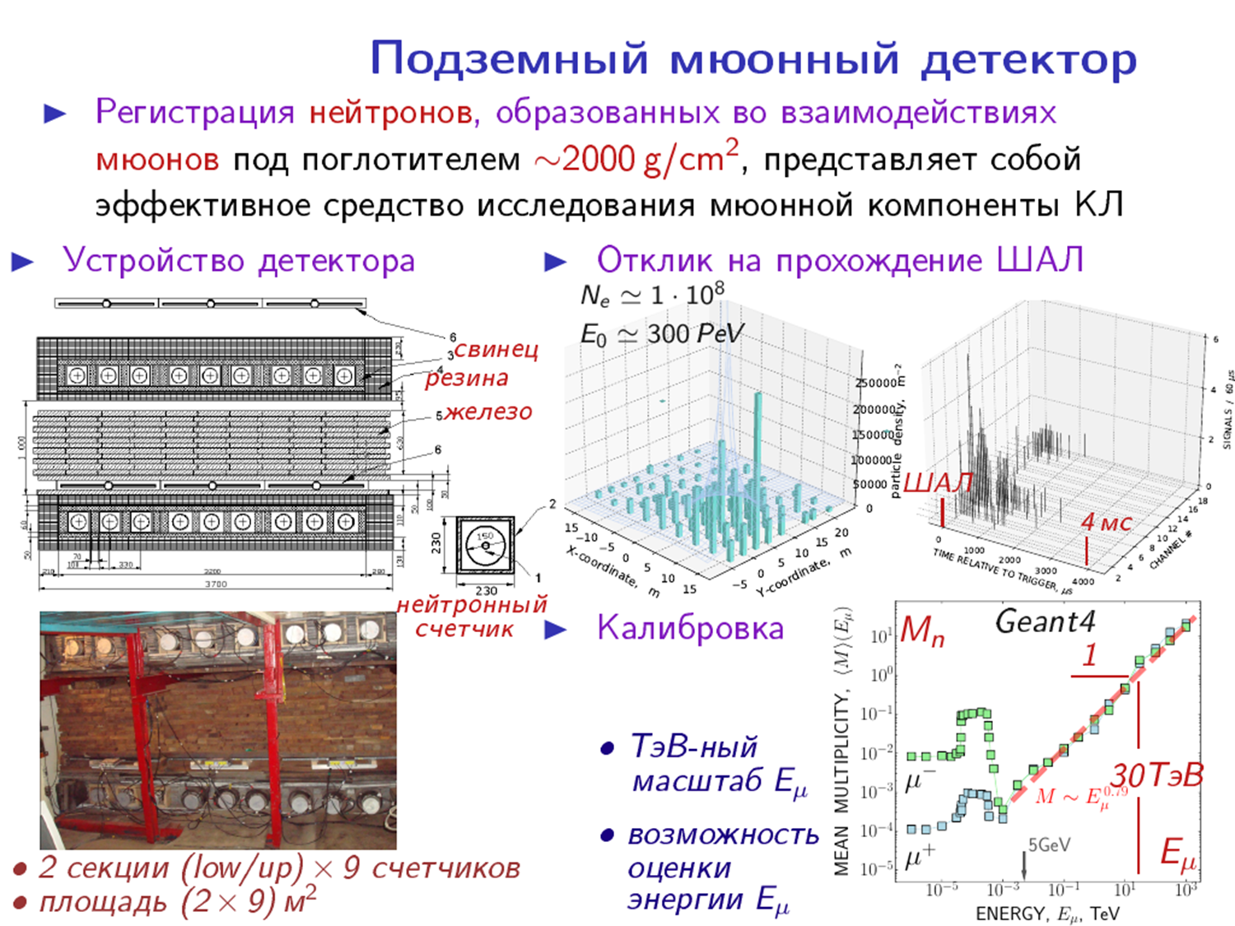
Гамма-астрономия на Тянь-Шанской высокогорной научной станции ФИАН
1. Понизить энергетический порог установки (?)
2. Начать восстанавливать направления ШАЛ
3. Увеличить площадь мюонных детекторов
.

Slide 32
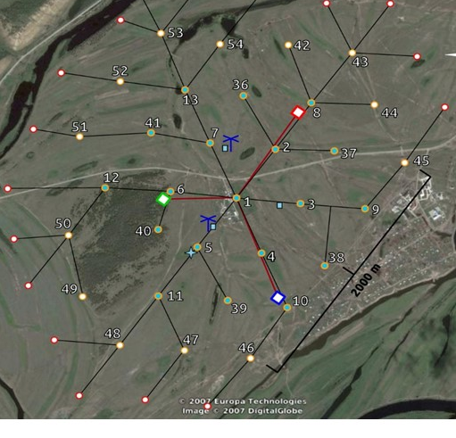
Якутская установка (ИКФИА СО РАН)
Cцинтилляционных детекторов (СД)
на площади 11 км²
3 Мюонных детектора – МД1, МД2, МД3, МД4
МД1, МД2, МД3 – 20 м²
19 черенковских детекторов
Энергетический порог ~ 5·10¹⁶ эВ
Переход на новую систему
регистрации и синхрогизации
повысит временное
разрешение до 10 нс, что позволит
повысить точность определения
углов прихода ПКИ – не менее чем в
5 раз до 0.2⁰

Slide 33
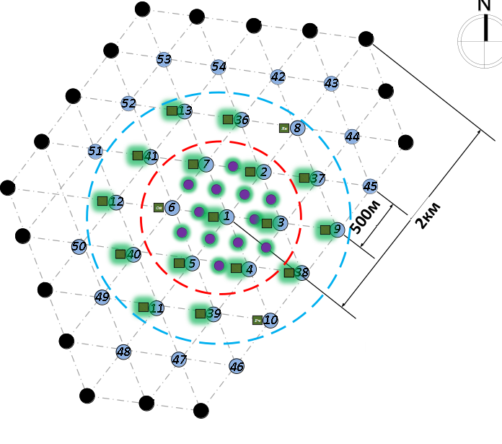
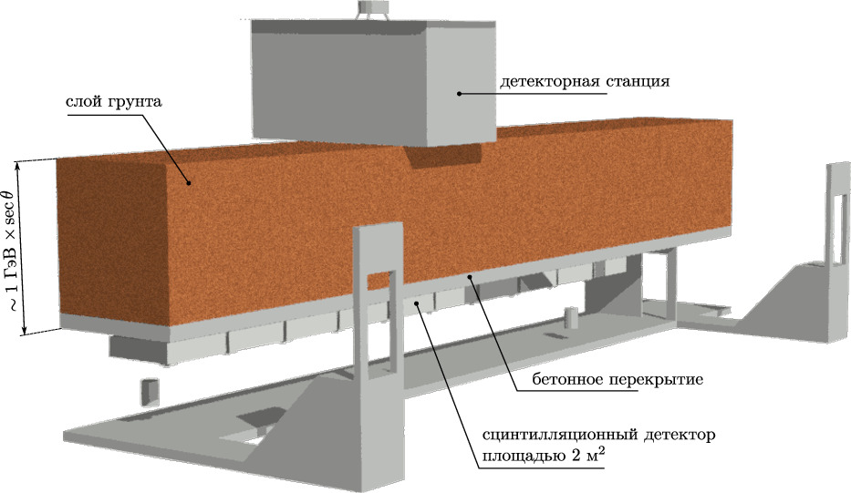
Развертывание 16 новых мюонных детекторов
1 этап
Площадь 1.5 км²
Площадь мюонных детекторов 120 м²
2 этап
Площадь 3 км²
Площадь мюонных детекторов 320 м²
МД 20 м² и СД – 4м²
Площадь детектора 20 м²

Slide 34
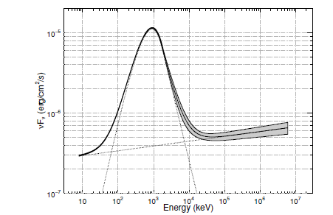
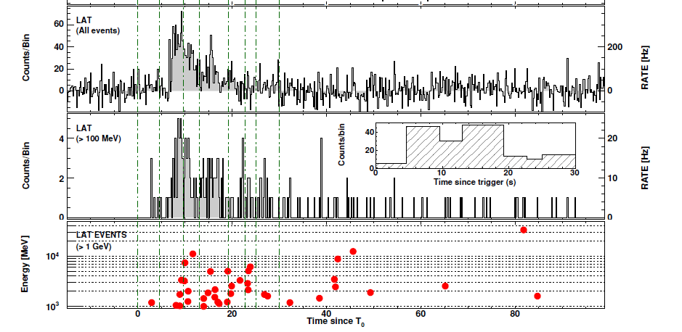
Как заглянуть в «центральную машину» (central engine) гамма-всплесков – проект ALEGRO
(Atmospheric Low Energy Gamma-Ray Observatory )- регистрация «быстрого излучения» в ГэВной области
Быстрое излучение (Prompt emission)
по данным спутника Ферми ( площадь 1 м²)
Для изучения излучения быстрого излучения в в ГэВной области нужны установки с площадью 100 – 1000 м²

Slide 35
ALEGRO: ЧЕРЕНКОВСКАЯ ГАММА-ОБСЕРВАТОРИЯ IV-го ПОКОЛЕНИЯ
Физтех им. А.Ф.Иоффе ( С-Петербург)
Гамма-астрономия в диапазоне 5- 50 ГэВ:
Диаметр зеркала 30 м (площадь ~700 м²)
Поле зрения ~2.9⁰
Камера ~ 10000 пикселей
Фотороприемник – SiPM, среднее значение PDE по спектру черенковской вспышки ШАЛ ~0.35
70 м
Телескопы на
высоте 4 -5 км
В качестве первого шага - создание прототипов
телескопов ALRGRO для размещение на Кавказе (БНО)
или в Сибире, в составе установки TAIGA

Slide 36
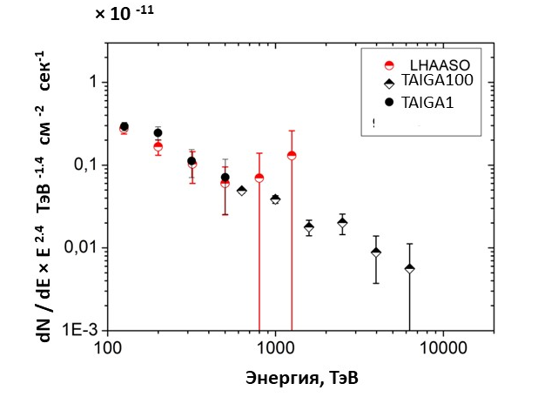
TAIGA100 –возможность изучать область выше 1 ПэВ
10 км
~ 3000 широкоугольных черенковских станций:
1 ФЭУ , FoV ~ 1 стер.
~3000 мюонных водных мюонных детекторов,
площадью 40 м.
4-5 IACTs, диаметр зеркал 4 м ( от установки TAIGA-1)
1-2 IACTs, диаметр зеркала 10 м ( мини ALEGRO)
10 км
TAIGA1
Сбор данных может быть начат уже
при развертывании 5 % площади.
«Ожидаемый» энергетический спектр
гамма-квантов отКрабовидной туманности
за 500 часов наблюдения ( 3 сезона)
350 событий с энергией) выше 500 ТэВ.
Уровень значимости 10 сигма.
Emax(протона) = 60 ПэВ

Slide 37
Заключение
От установок TAIGA и Ковер-3 после завершения развертывание можно ожидать
начало исследований в области сверхвввскоких энергий ( больше 100 ТэВ)
2. Развитие методик регистрации гамма-квантов на установках НЕВОД, ТШВНС,
ЯкуШАЛ представляет интерес, как добавление к научным программам этих
установок, и может привести к новым результатам.
3. Имеет смысл скоординировать усилия для создания масштабной установки
с площадью ~100 км² для исследований в области гамма-астрономии и физики
Космических лучей.
Спасибо за внимание

Slide 38
Источники в области активного звездобразования
( OB-2 ассоциация в созвездии Лебедя )
Ультра-ПэВатрон

Slide 39
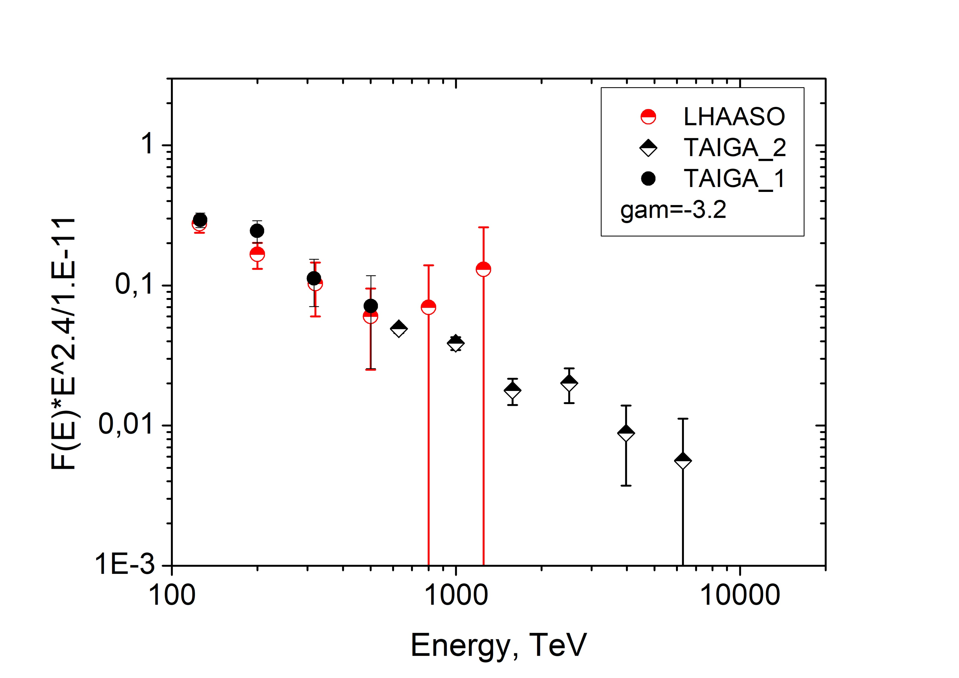
× 10 ⁻¹¹
TAIGA100
TAIGA1
dN / dE × E ^{2.4} ТэВ ^{-1.4} см ⁻² сек⁻¹
Энергия, ТэВ

Slide 40
Пульсары, как источники космических лучей сверхвысоких энергий
Emax = 10¹⁶ эВ × Z × (R/10 km )² × (B/ 10¹² )× ( 1 sec/ T)
R – радиус пульсара, В- магнитное поле,
Т - период вращения, Z – заряд ядра
Для молодых пульсаров T ~ 1 sec Emax = 10¹⁹ эВ

Slide 41
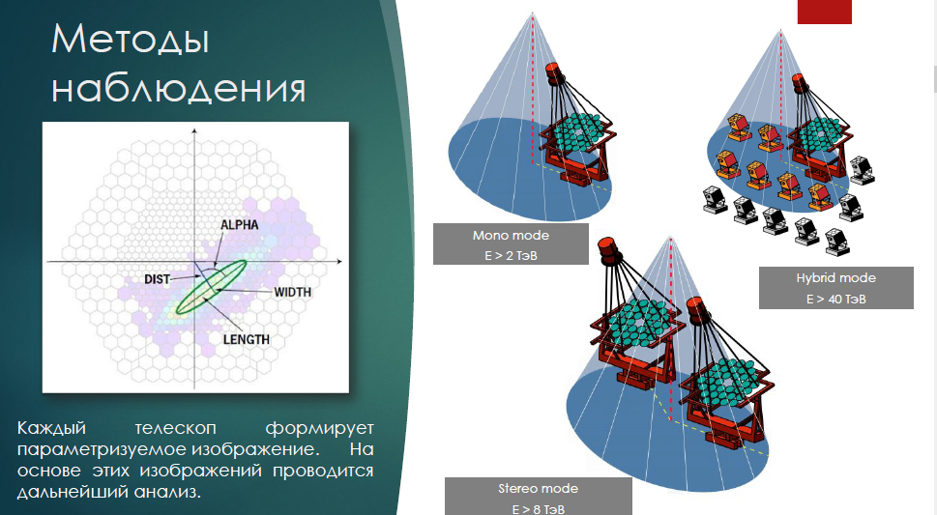
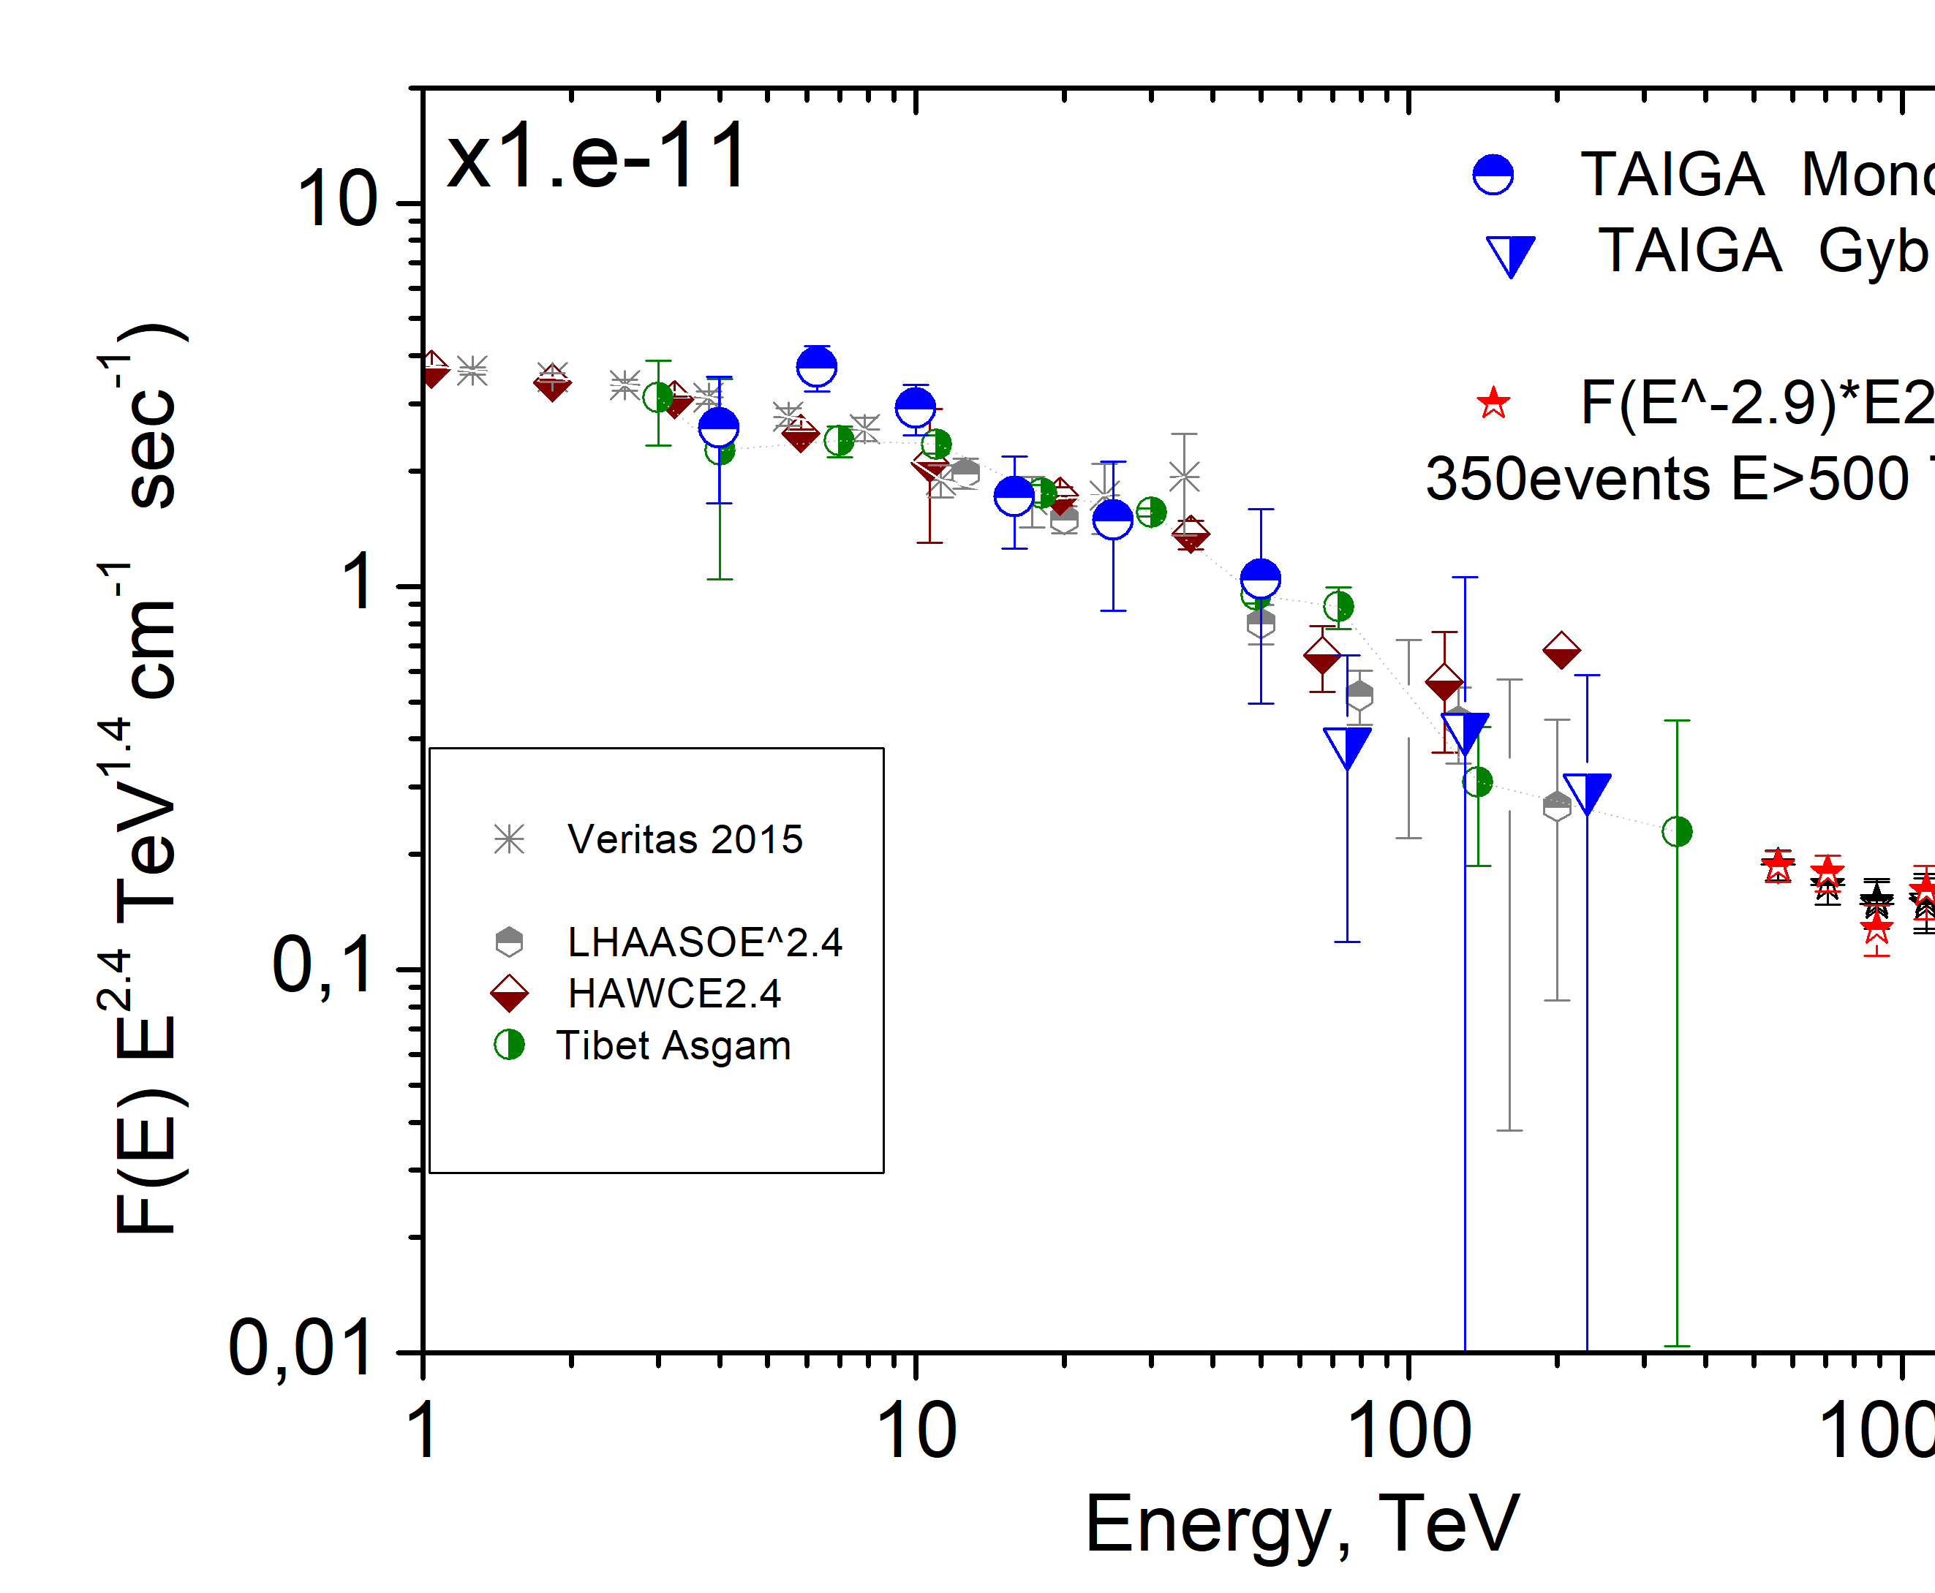
Методы регистрации гамма-квантов в эксперименте TAIGA-1
Гибридный подход
>100 TeV 300 h ( 2-3 seasons) 40-60 gamma

Slide 42
Ковёр-3
Схема установки Ковер–3.
(A) - установка Ковер; (B) – “старые” выносные пункты;
(C) - подземный мюонный детектор, 410 счетчиков на основе пластического сцинтиллятора;
Новые выносные пункты регистрации на основе пластического сцинтиллятора
(D) – готовые к работе, (E) – в стадии укомплектования.
42

